Slide 1
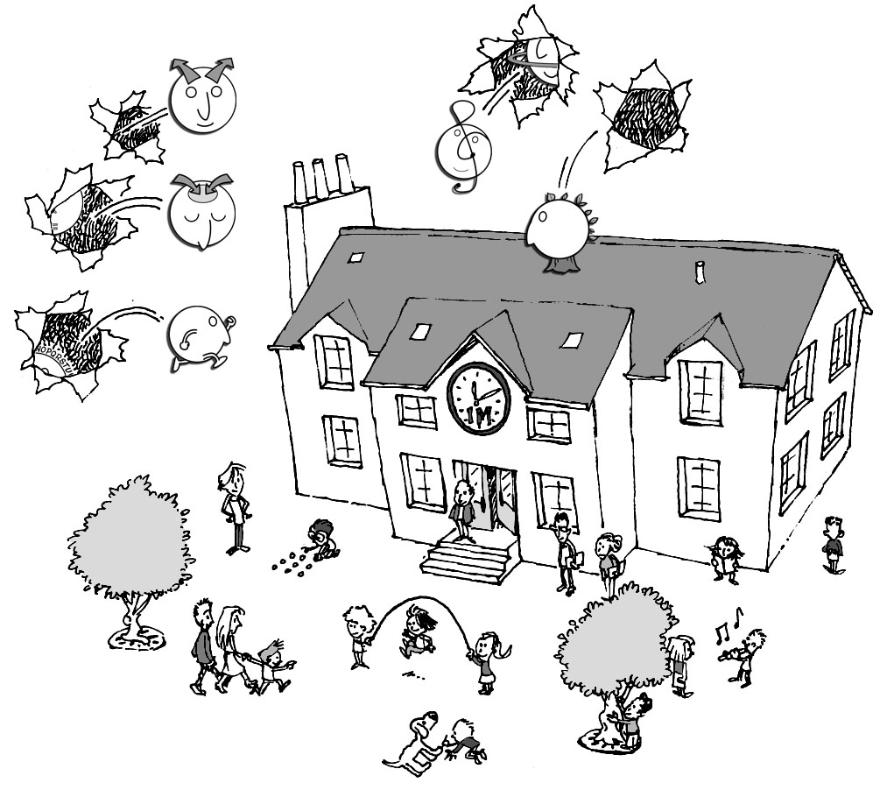
Diversifier pour mieux différencier ! les intelligences multiples
V. Garas – DEA école d’application Maternelle Les Hauldres
Moissy-Cramayel - 77550
Formatrice à l’IUFM de Seine-et-Marne, intégré à l’Université Paris XII UPEC
I – Dans la continuité des
mouvements pédagogiques
II –Le cerveau : un fonctionnement
complexe
III – La théorie d’Howard Gardner
IV –Une entrée dans les
apprentissages
V - Bibliographie

Slide 2
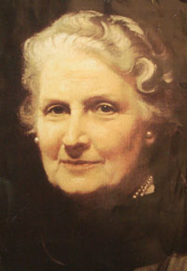
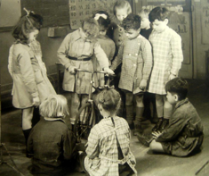
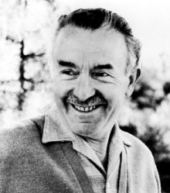

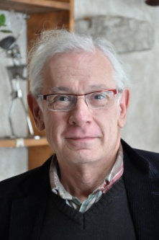
Dans la continuité des mouvements pédagogiques
Propositions pédagogiques de « l’Education Nouvelle » du début du 20ème siècle, pédagogie qui recherchait des propositions possibles pour la réussite de TOUS les élèves
Maria Montessori (1870-1952)
Ovide Decroly (1871-1932)
Célestin Freinet (1896-1966)
Germaine Tortel (1896-1975)
Fernand Oury (1920-1998)
Antoine de la Garanderie (1920-2010)
Philippe Mérieu (1949-20…)

Slide 3
Dans une continuité historique
• En tenant compte de l’héritage …

Slide 4
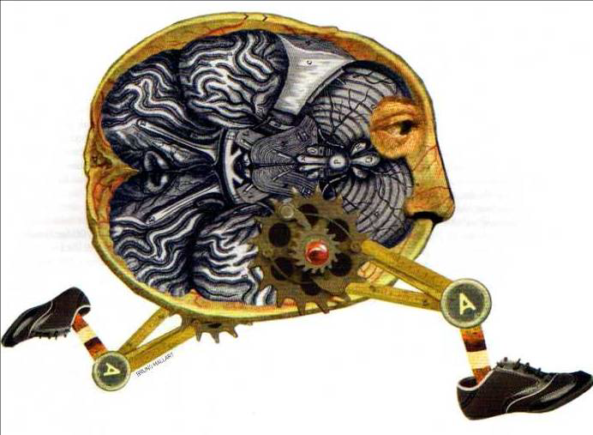
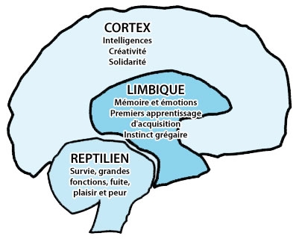
…de modèles du fonctionnement cognitif
Un support : le cerveau…
Sa structure…
C. Chevalier, Professeur de mathématiques, formatrice honoraire ESPE de Créteil-UPEC

Slide 5
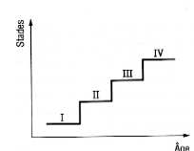
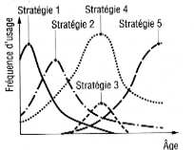
Quelle modélisation du développement cognitif ?
Schématisation du modèle de développement cognitif
Et demain ?...
    Jean Piaget 1896-1980 :
    la théorie des « stades »
Robert Siegler (2000-2001)
Avec des phénomènes de multiplication puis d’élagage des systèmes de connexions neuronales (J.P. Changeux, 2002)
Et le rôle d’inhibition des stratégies inadéquates
O. Houdé, 2004
Source : O. Houdé, G. Leroux, 2007
Notes:
Du support physique on passe au fonctionnement et l’évolution dans le temps. D’où la notion de modèle qui a évolué au niveau historique. D’où des pédagogies qui peuvent être diff. Dans le temps mais pas forcément fausses, mais plutôt à compléter, transformer…Je vais prendre en exemple deux modèles en particulier mais il en existe d’autres…. La pensée de Piaget, basée sur une observation clinique. Siegler c’est à la fois des observations cliniques mais aussi plus technique par l’imagerie cérébrale. Pour résoudre des problèmes, uivant l’âge et l’expérience on va élaborer une stratégie qui va avoir une certaine efficacité ou pas. Dans le temps pour résoudre le même type de problème on va pouvoir utiliser la même ou d’autres stratégies jusqu’à une stratégie efficace qui du coup va se fixer : c’est là qu’on a appris. Mais qui peut être dépendante des conditions dans lesquelles elle a été efficace. Il y a perpétuellement des connexions avec les synapses mais on peut les casser aussi. Au niveau du cortex il y a des connexions qui s’en vont ou qui se font.
C’est normal de régresser dans un apprentissage nouveau; cela ne répond pas à toutes les questions.
Inhiber = détruire une connexion. C’est physique.
D’où l’erreur de la pédagogie de la remédiation.
Houdé:c'est d'apprendre à inhiber la stratégie perceptive inadéquate,
c'est-à-dire à inhiber l'illusion - longueur égale nombre – »

Slide 6
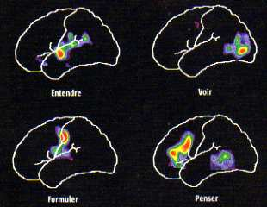
Un fonctionnement complexe
entendre
voir
penser
formuler
M. E.Raichle, La Recherche, 2007
Des modifications d’activités… même minimes
Notes:
Nous interpellent…
tomographie

Slide 7
Intelligences ?
Q.I?
Autres ?
Au lieu de voir l’« intelligence humaine » en termes de score résultant de tests standardisés…
Notes:
1904,Ministre de l’Instruction Publique : Psychologue Alfred Binet : tests qui permettrait de repérer les élèves du primaire qui « risquaient » d’échouer, pour qu’on leur porte une attention particulière

Slide 8
Propositions d’Howard Gardner
psychologue cognitiviste de l’Université Harvard :
- définit l’intelligence comme étant :
La capacité de résoudre des problèmes courants de la vie quotidienne
La capacité de soulever de nouveaux problèmes et de les résoudre
La capacité de réaliser quelque chose ou d’offrir un service valorisé par son propre groupe culturel
rajouter un “ s ” au mot« intelligence »

Slide 9
Éléments-clés de la théorie des IM
Tout le monde
possède
les 8 Intelligences
Les intelligences
fonctionnent habituellement
en corrélation et
de façon complexe.
Chacun
peut développer
chaque intelligence
jusqu’à un niveau
satisfaisant de
compétence.
Il y a
de nombreuses façons
d ’être intelligent
dans chaque catégorie.

Slide 10
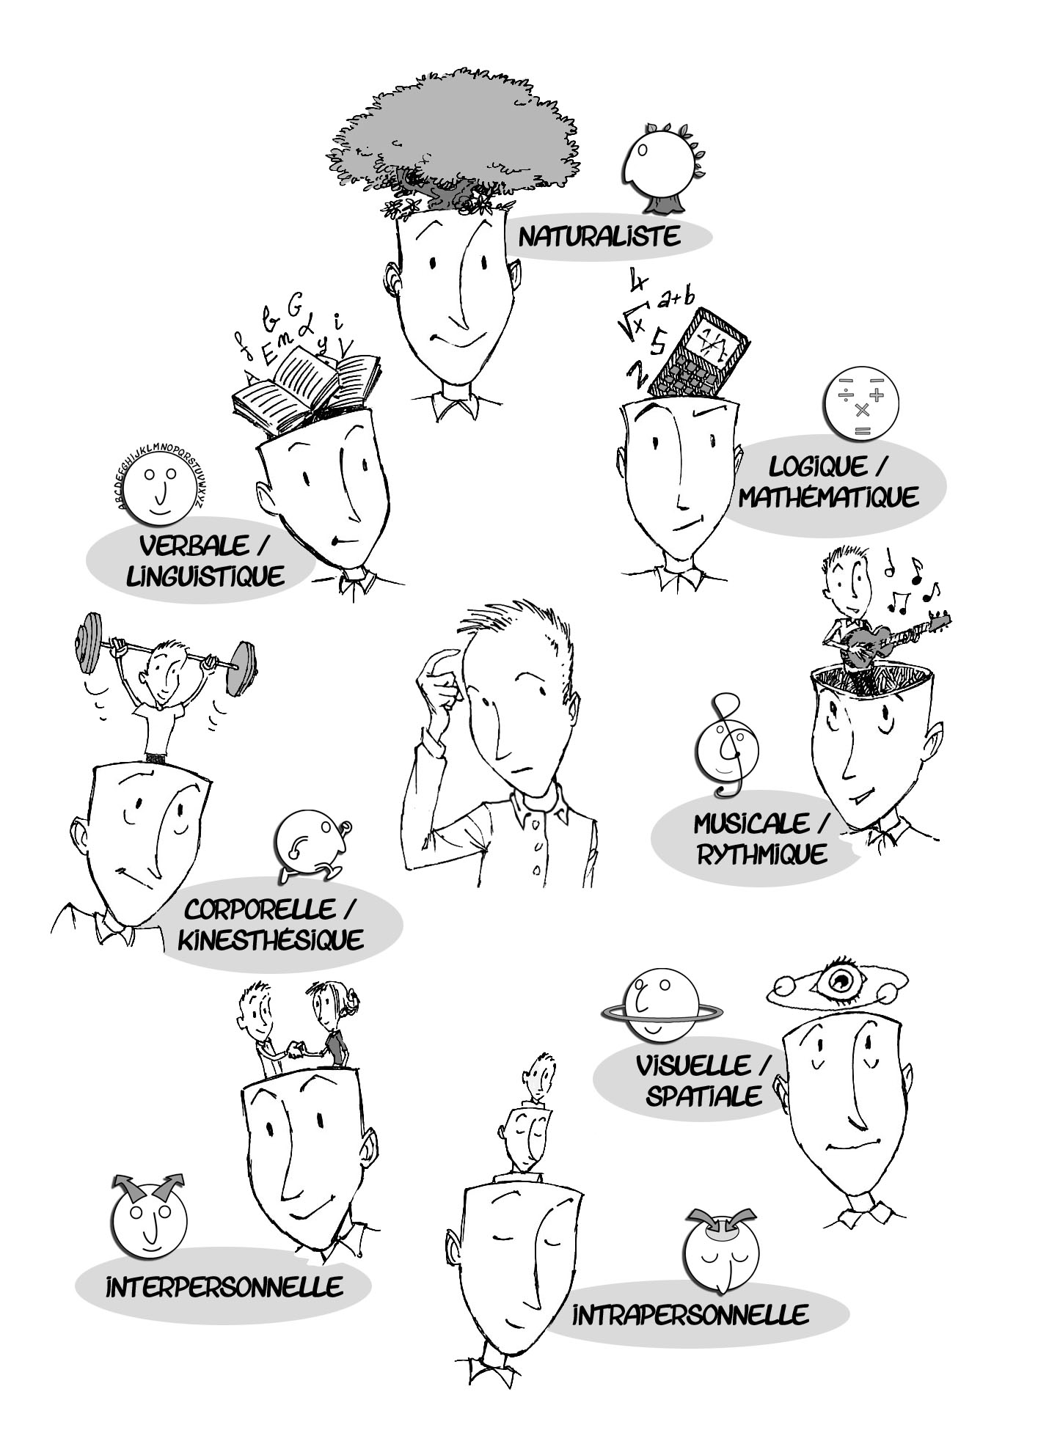
l’intelligence naturaliste
C'est la capacité à reconnaître et à classer, à identifier des formes et des structures dans la nature, sous ses formes minérale, végétale ou animale.
Une théorie et une démarche :
les intelligences Multiples
l’intelligence mathématique/ logique
C’est la capacité à raisonner, à calculer, à tenir un raisonnement logique, à ordonner le monde, à compter. C’est l’intelligence qui a été décrite avec beaucoup de soin et de détails par Piaget, en tant que « l’intelligence ».
l’intelligence verbale/linguistique
C’est la capacité à être sensible aux structures
Linguistiques sous toutes ses formes.
l’intelligence musicale/rythmique
C’est la capacité à être sensible aux structures rythmiques et musicales.
l’intelligence corporelle/
kinesthésique
C’est la capacité à utiliser son corps d’une manière fine et élaborée, à s’exprimer à travers le mouvement, d’être habile avec les objets.
l’intelligence visuelle / spatiale
C’est la capacité à créer des images mentales,
et à percevoir le monde visible avec précision.
l’intelligence interpersonnelle
C’est la capacité à entrer en relation avec les autres.
l’intelligence intrapersonnelle
C’est la capacité à avoir une bonne connaissance de soi-même.

Slide 11
Les intelligences multiples au service de la conception des séquences d’apprentissage
Connaître l’élève
Construire
des séquences diversifiées
- Pour :
Aider
Diversifier
Différencier
Notes:
Une réponse à la commande institutionnelle de différenciation…

Slide 12
Conception d’un module d’apprentissage X dans un domaine disciplinaire donné
Dominante
verbale-linguistique
Dominante
musicale-rythmique
dominante interpersonnelle
Dominante
interpersonnelle
Dominante
intra personnelle
Compétence travaillée
Dominante
Kinesthésique-corporelle
Dominante
logique-mathématique
Dominante
visuelle-spatiale
Dominante naturaliste

Slide 13
Un exemple de mise en œuvre: en Mathématiques , au cycle I
Domaine: découverte du monde : la construction du nombre
Objectif : favoriser une prise en charge scolaire adaptée aux besoins des élèves intellectuellement précoces
Proposer des activités différenciées et adaptées selon le profil de l’élève

Slide 14
Un exemple de mise en œuvre : cycle III - domaine disciplinaire : Histoire
Objectif : favoriser une prise en charge scolaire adaptée aux besoins des élèves intellectuellement précoces
Tous les élèves pourront participer à tous les ateliers.
Mais ils passeront en priorité selon la nature de leur(s) dominante(s) dans les ateliers dans lesquels il est certain qu’ils ne seront pas en échec.
Enfin, ils travailleront les situations leur permettant d’améliorer les intelligences à renforcer.

Slide 15
Bibliographie et sitographie
Les intelligences multiples (base théorique) B. l’école des intelligences C. Guides pour enseigner autrement avec les I.M. aux cycles 1 – 2 - 3 D.L'intelligence et l’école E. Apprivoiser les différences | A. Howard Gardner B. Bruno Hourst C. V. Garas, C. Chevalier B. Hourst… D. Howard Gardner E. Jacqueline Caron | RETZ – 1995 B. Hachette – 2006 C. RETZ – 2011 – 2013 2009 D – RETZ - E. Chenelière didactique- 2003
http://eduscol.education.fr/cid52893/intelligences-multiples.html
Individualiser les enseignements :
la pédagogie au prisme des Intelligences multiples
http://www.youtube.com/watch?v=iynDnk2mVS8
Intelligences multiples en CE1 - "Learning is fun"
http://www.editions-retz.com/notice-1708.html
LES INTELLIGENCES MULTIPLES : interview de Véronique Garas
https://www.facebook.com/IntelligencesMultiplesVeroniqueGaras
http://david.ducrocq.free.fr/IM/
http://cercledesconnaissances.blogspot.fr/2012/05/theorie-des-intelligences-multiples.html
www.mieux-apprendre.com/
site de Bruno Hourst

Slide 16
Une aide pour l’enseignant
I – Au service de l’observation des élèves :
en élémentaire, au cycle 3
Connaître l’élève
Notes:
Une réponse à la commande institutionnelle de différenciation…

Slide 17
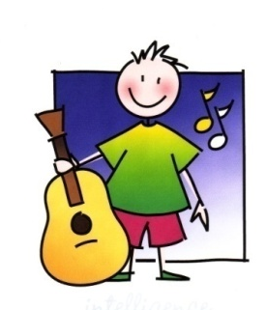

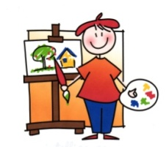
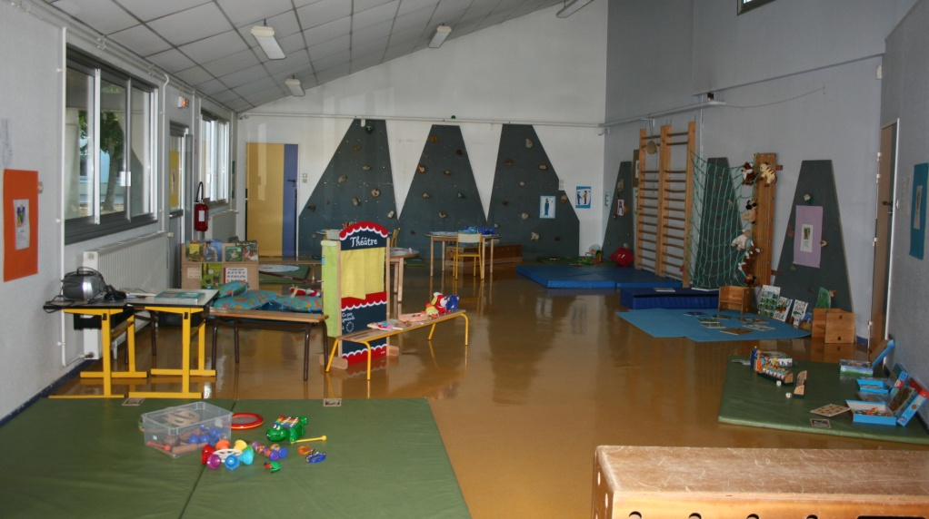



Observer les profils d’intelligence : dans la « salle des Intelligences »
Les enfants évoluent parmi les 6 ateliers.
L’enseignant(e) approfondit sa connaissance des élèves dans un contexte élargi.

Slide 18
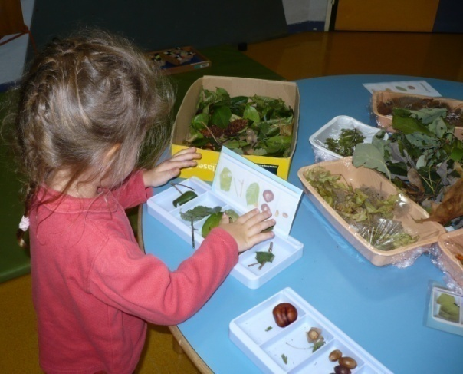
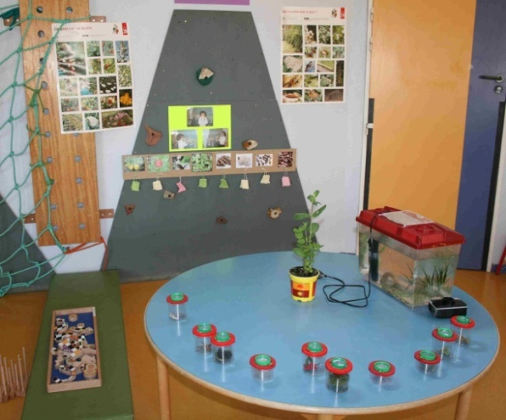
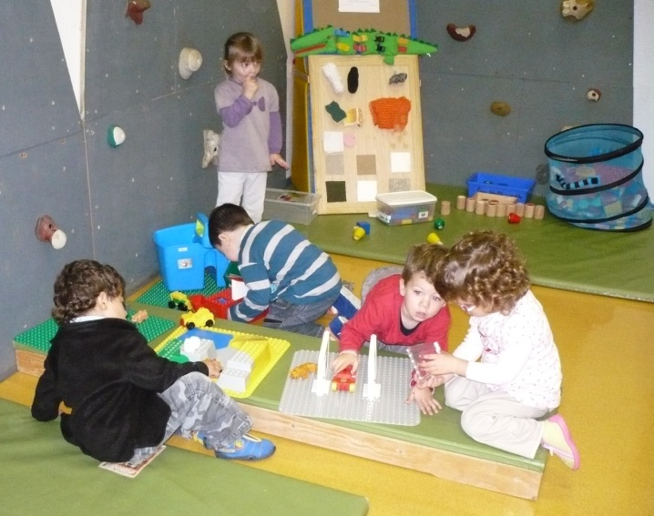
Objectifs et utilisation du tableau d’observables
Connaître, de manière objective, les intelligences « fortes » des élèves, sur lesquelles on pourra s’appuyer dans la mise en place des séances d’apprentissage.
Objectifs et utilisation du tableau d’observables
Connaître également les intelligences en développement qu’il faudra renforcer lors des séances d’apprentissage.
Objectifs et utilisation du tableau d’observables
Connaître de façon fine et approfondie les élèves, ceci permettant de découvrir ou d’être conforté dans son approche de l’enfant.

Slide 19
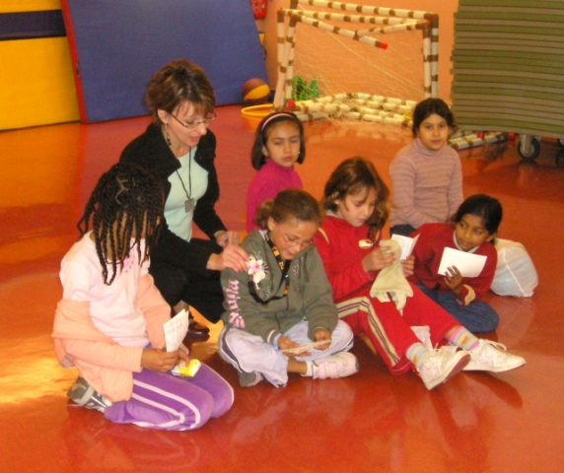
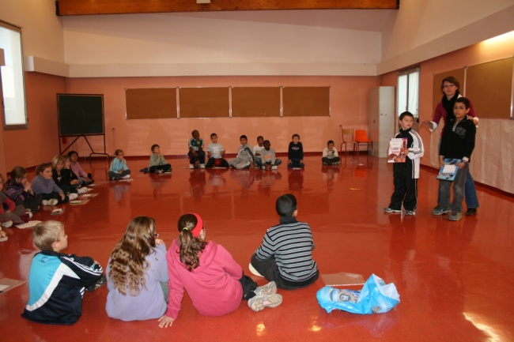
Découverte et acceptation de sa personnalité
« Je découvre
mes intelligences
en élémentaire »
l’élève
Prend conscience de ses capacités.
Stimule son imagination.
Prend conscience de ce qui l’intéresse et le concerne personnellement.
Valorise son image.
Prend confiance en lui.
2ème séance : l’élève
Discussion et débat sur le conte.
Echange à l’intérieur du groupe.

Slide 20
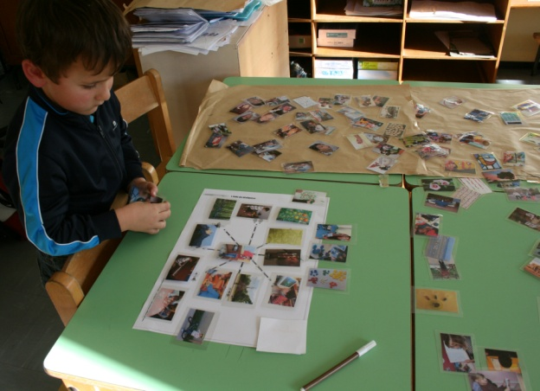
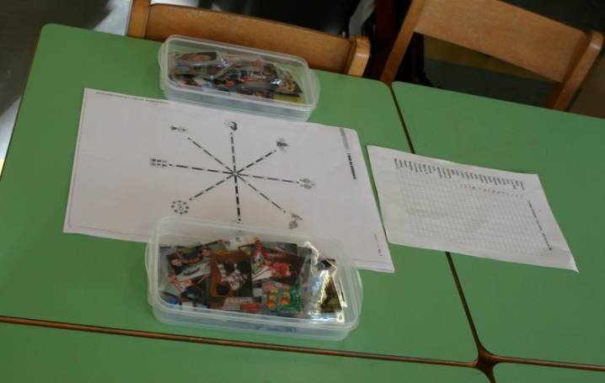
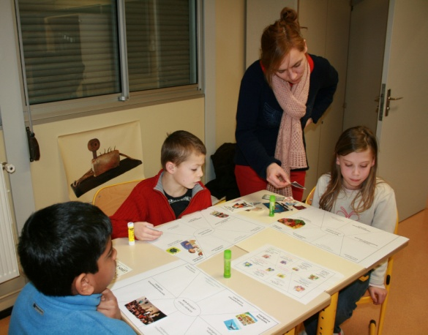
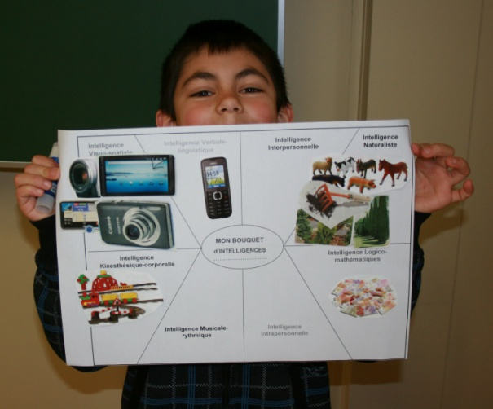
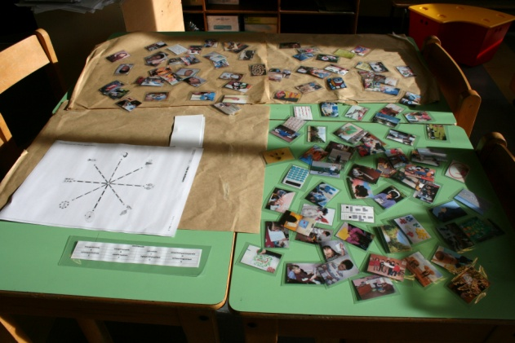
Mon bouquet d’intelligences élémentaire
3ème séance
Réaliser son portrait d’intelligences à l’aide de photos, images, objets… proposés à partir de différents catalogues.

Slide 21
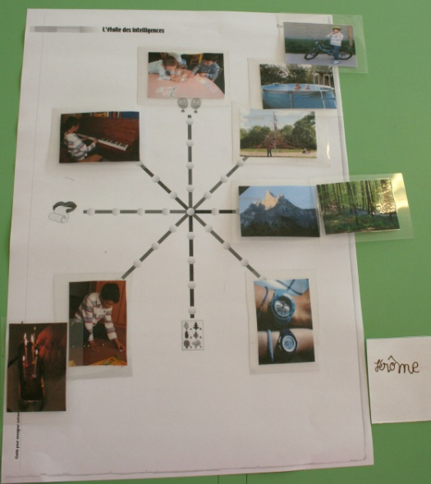

















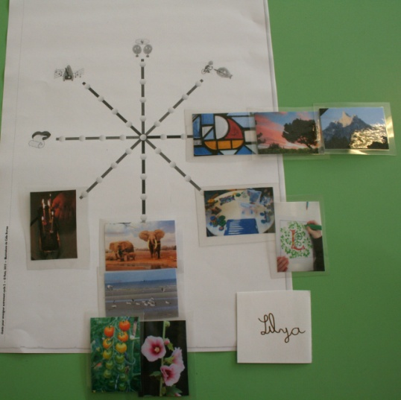
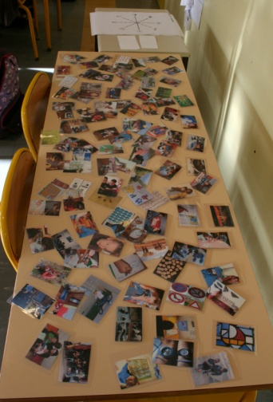
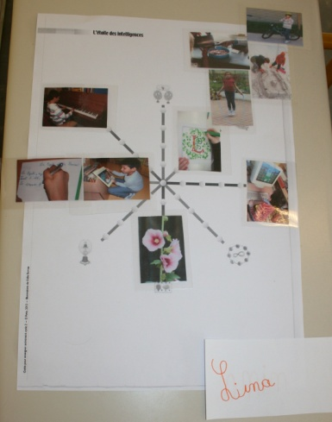
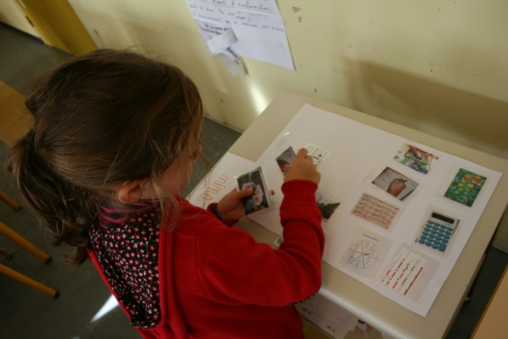
Jeu intrapersonnel
Intelligence | naturaliste
aimer | observer | les paysages
Aimer les animaux familiers | et sauvages | les insectes | Fleurs et fruits | collectionner héros, pierre, fleurs
Ramasser des papiers | Trier | ramasser les feuilles | construire une cabane | observer
15 images par intelligence

Slide 23
Répartition des élèves

Slide 24
Diversifier pour mieux enseigner ? les intelligences multiples
I – Au service de l’observation des élèves :
en élémentaire
II – Au service de l’enseignement :
en élémentaire
Construire
des séquences diversifiées
Notes:
Une réponse à la commande institutionnelle de différenciation…

Slide 26
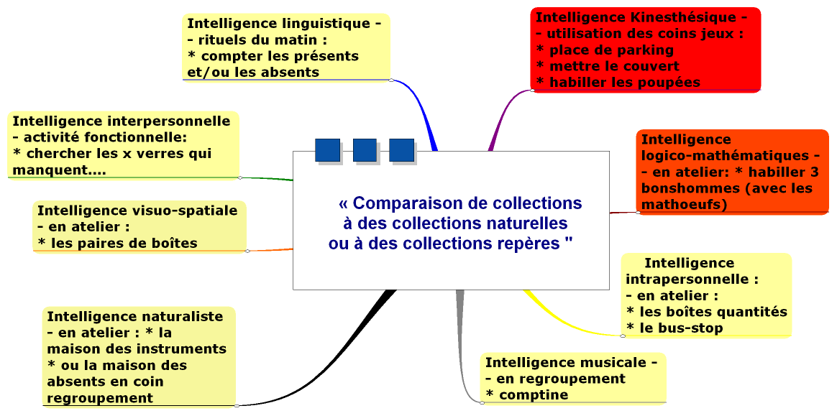
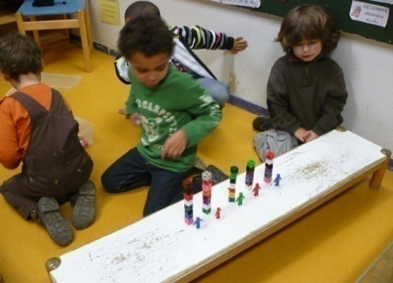
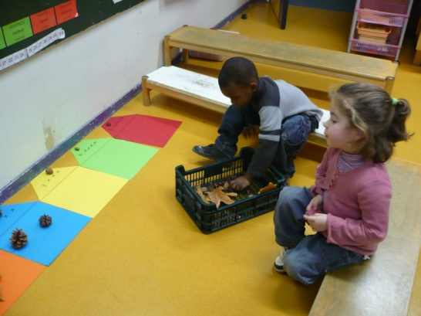
Mathématiques
Domaine :découvrir le monde

Slide 27
Du côté des élèves
Rôle facilitateur des I.M. dans l’entrée des apprentissages premiers (construction du nombre, structuration de l’espace, découverte de l’écrit…)
Par :
- le respect des processus cognitifs propres à chaque élève [I.M. dominante(s)]
- la valorisation de la personne de l’élève

Slide 28
Tous les enfants pourront participer à tous les ateliers.
Mais selon la nature de leur(s) dominante(s), ils passeront en priorité par la logico-mathématique et/ou la kinesthésique-corporelle.
Puis, on verra par quelle intelligence l’enfant va travailler la notion pour ne pas être en échec.

Slide 29
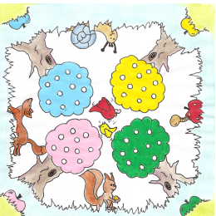
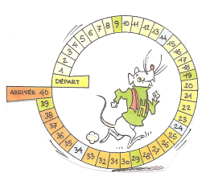
Un module I. M. en CP
La lettre de Julie et le phare de Cordouan
dominante verbale-linguistique
Le jeu de la souris
dominante Kinesthésique-
corporelle
La soustraction
Jouer pour compter
dominante interpersonnelle
Schéma et/ou calcul
dominante logique-mathématique
Frappé, écouté, trouvé !
Dominante musicale-rythmique
Le nombre manquant
dominante intrapersonnelle
A la recherche des écarts
dominante visuelle-spatiale
- Quel est l’écart ? Entre A et B = C et D = …… B et E = ……. D et A = ……
Au marché
dominante naturaliste

Slide 30
Le sens de la soustraction au CP
Dominante musicale-rythmique
L’appui sur l’écoute de la présence ou l’absence de sons concomitants peut permettre à certains élèves de percevoir la notion de « différence » par la création d’images mentales sécurisantes.
Consigne : «Vous frappez avec votre instrument, sur un rythme régulier, un nombre de temps que vous aurez choisi ensemble.
Vous recommencerez une seconde fois mais vous enlèverez un des instruments à un moment choisi.
Votre camarade devra deviner lequel s'est arrêté et pendant combien de frappés. »

Slide 31
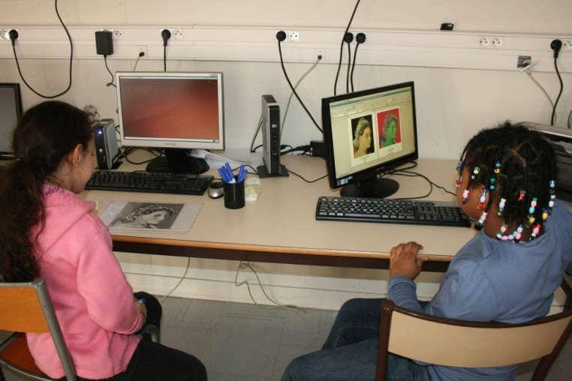
Différencier dans un même atelier
Obstacles possibles
Liés à l’élève
- Se rappeler
Comprendre
Appliquer
Analyser
Evaluer
Créer
(Taxonomie de Bloom)
Hiérarchie qui ordonne les processus
de pensée du plus simple au plus complexe

Slide 32
Un module I. M. en CE1
Témoin du présent
Dominante
intra personnelle
Arrêt sur image
Dominante kinesthésique-corporelle
Le groupe verbal
Du sens à la construction verbale
Dominante
verbale-linguistique
Jouons ensemble
Dominante interpersonnelle
Musique, Maestro !
Dominante musicale-rythmique
Qui fait quoi ?
Dominante
visuelle-spatiale
Enquête à l’école
Dominante
logique-mathématique
Repérer-trier-ajuster
Dominante naturaliste

Slide 33
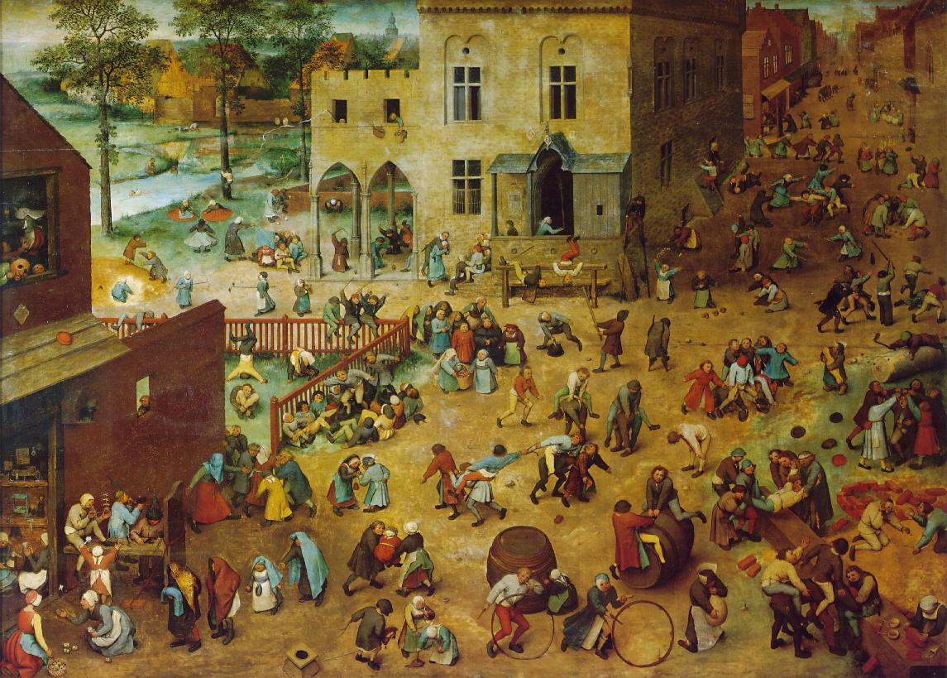
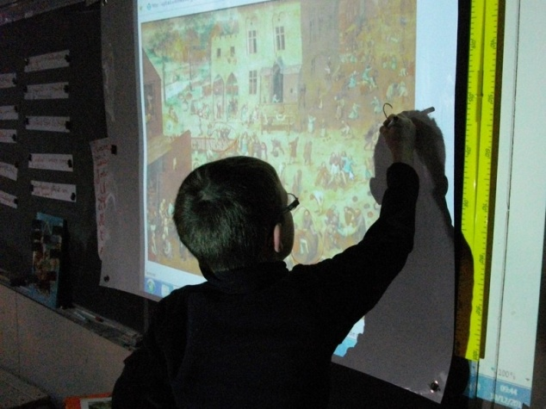
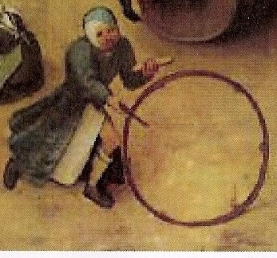
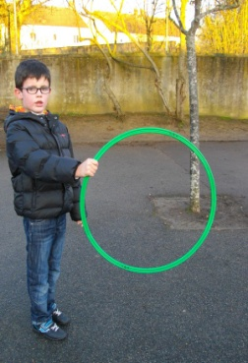
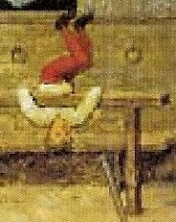
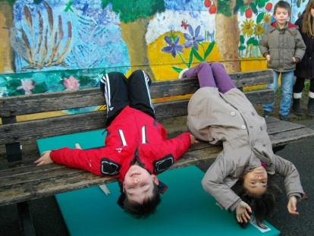
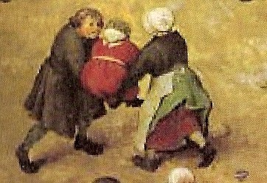
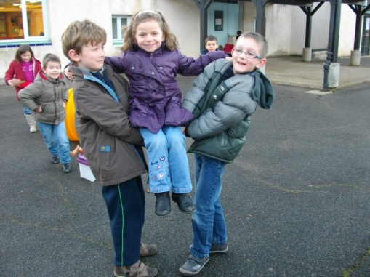
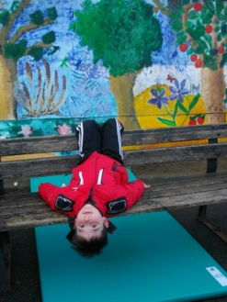
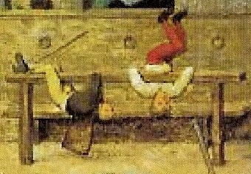
Le groupe verbal
Repérer le verbe d’une action
Distinguer le singulier du pluriel
- Accorder

Slide 34
Mise en œuvre de la démarche au cycle III domaine disciplinaire : Histoire
A la recherche des mots-clés
dominante verbale-linguistique
Le bataillon scolaire
dominante Kinesthésique-
corporelle
La1èreguerre mondiale
Le jeu des alliances
dominante interpersonnelle
Topogramme de la 1ère guerre mondiale
dominante logique-mathématique
Mettre en son le journal d’un poilu
Dominante musicale-rythmique
J’écris au président du Conseil
dominante intra personnelle
2 cartes pour comparer 2 situations
dominante visuelle-spatiale
L‘alimentation des populations pendant la guerre
dominante naturaliste

Slide 35

Dominante logique/mathématique :
Topogramme de la guerre 14-18
Le topogramme est un outil bien adapté à l’illustration de la complexité des facteurs qui interviennent dans le déclenchement et l’évolution d’une guerre mondiale.
Personnages principaux
Evénements
1ère guerre mondiale
Batailles
Causes de la guerre
Conséquences de la guerre
Alliances
Exemple de topogramme à compléter

Slide 36
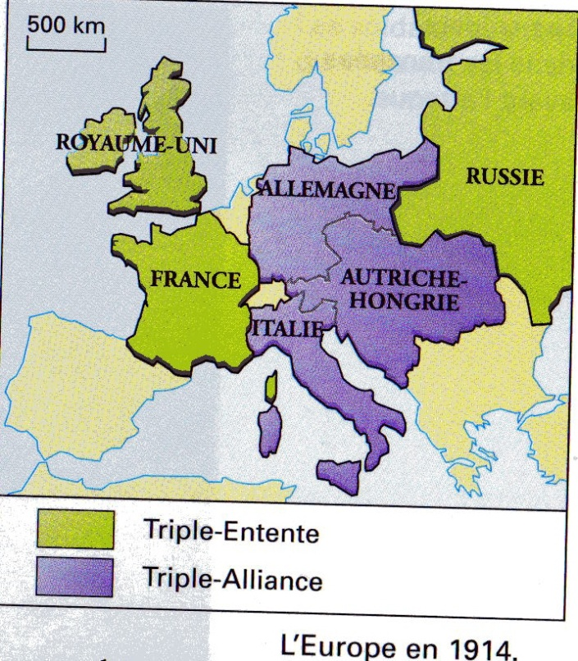
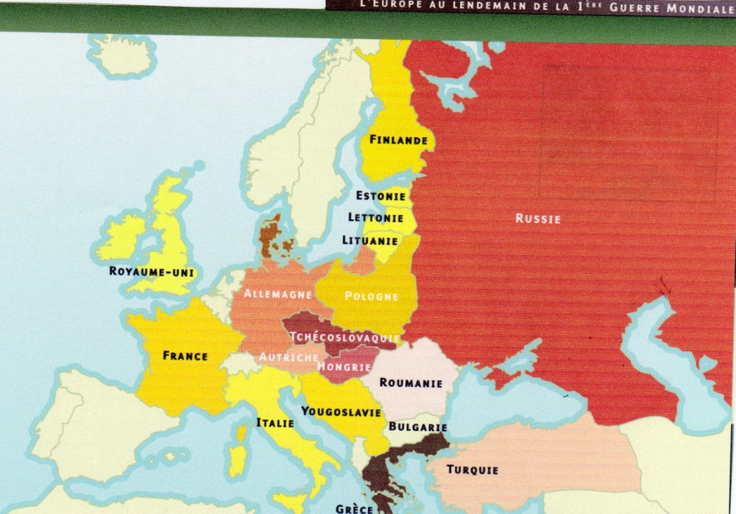

Dominante visuelle/spatiale :
2 cartes pour comparer 2 situations.
La comparaison des cartes est au cœur du sujet car elle visualise les enjeux et les conséquences territoriales de la guerre. Quant aux photographies, elles sont autant d’opinions portées sur la guerre !
- Autre activité possible : « Les images de la guerre »
Photographies que l’on peut ranger dans l’ordre chronologique en justifiant leur positionnement.

Slide 37
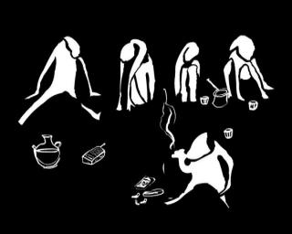
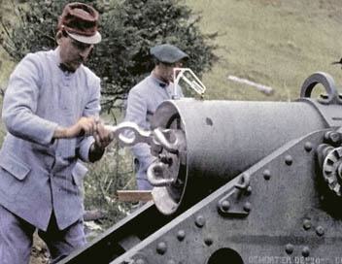

Dominante musicale/rythmique :
Mettre en sons le journal d’un poilu.
La guerre est d’abord une agression sonore car le bruit des armes précède le vacarme des combats et le silence de la mort. C’est une dimension souvent signalée par les anciens combattants.
.
1) Extrait d’un journal de guerre d’un soldat en 1914 « A 7 heures, la relève arrive ! Mais en sortant des tranchées, nous sommes fusillés comme des lapins. Notre camarade Fersit est tué raide. Revenons en arrière. Toute la journée, ça tire et à la tombée de la nuit surtout où l’ennemi nous reprend sa tranchée. Canons, mitrailleuses, charges à la baïonnette, rien ne manque et nous perdons environ une compagnie. Cinq des copains ont été faits prisonniers. A la nuit, tout cesse et on entend au loin les plaintes des blessés impossibles à secourir […]. » Journal de guerre, 4 décembre 1914, front des Vosges.

Slide 38
Mise en œuvre de la démarche au cycle III domaine disciplinaire : Français
Identifier un texte descriptif
dominante verbale-linguistique
Paysage en relief
dominante Kinesthésique-
corporelle
Le texte descriptif
Qui est qui ?
dominante interpersonnelle
Portrait de Melle Le Gourdin
dominante logique-mathématique
De curieux personnages
Dominante musicale-rythmique
Auto-portrait
dominante intrapersonnelle
Vue d’une tour !
dominante visuelle-spatiale
Tri d’écrits descriptifs
dominante naturaliste

Slide 39

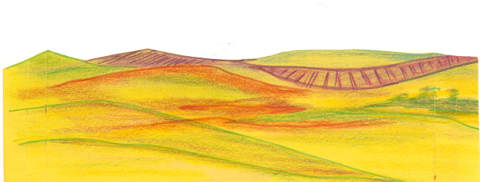


« Un paysage en relief »
Lecture d’image
papier calque
- Discussion orale :
Comment le photographe, le dessinateur, le peintre ont-ils organisé leur espace ?
Quels sont les différents plans ?
Y a-t-il un décor ? Quel est son rôle ?
Dominante kinesthésique-corporelle
différents plans
son organisation

Slide 40






« Vue d’une tour ! »
Dominante visuelle-spatiale
reconnaître l’objet décrit.
informations
sélectionner les éléments pertinents

Slide 41


« De curieux personnages »
Dominante musicale
Ecoute de textes chantés ou mis en voix
Pour dessiner un bonhomme Deux petits ronds dans un grand rond Pour le nez un trait droit et long Une courbe dessous la bouche Et pour chaque oreille une boucle Sous le beau rond un autre rond Plus grand encore et plus oblong On peut y mettre des boutons Quelques gros points y suffiront Deux traits vers le haut pour les bras Grands ouverts en signe de joie Et puis deux jambes dans le bas Qu’il puisse aller où il voudra Et voici notre joli bonhomme Gros et dodu comme une pomme Qui rit d’être si vite né Et de danser sur mon papier Maurice Carême | Marine (niveau 3, fort) L'Océan sonore Palpite sous l'œil De la lune en deuil Et palpite encore, Tandis qu'un éclair Brutal et sinistre Fend ciel de bistre D'un long zigzag clair, Et que chaque lame, En bonds convulsifs, Le long des récifs Va, vient, luit et clame, Et qu'au firmament, Où l'ouragan erre, Rugit tonnerre Formidabment. Paul Verlaine
Il était un' dame Tartine
Consigne : «Repérer le ou les passages descriptifs en levant la main lors d’une seconde écoute. »

Slide 42


